Slide 1
记住：这周交第一次读书报告

Slide 2
第四讲：中国人道德心灵的发展历程
团体而言的道德
2012年第二学期(2013年上半年）东校区版

Slide 3
两个视点谈孔子
叶公语孔子曰:“吾党有直躬者,其父攘(rǎng)羊,而子证之。”
孔子曰:“吾党之直者异于是。父为子隐,子为父隐,直在其中矣。”
《论语 · 子路篇》

Slide 4
点名发言
大家考虑 5 分钟……
请 10 位同学谈谈你同意叶公还是同意孔子的观点？
为什么？

Slide 5
请10位同学自由发言

Slide 6
请所有同学，凡是没有投过票的同学，都上台投一票

Slide 7
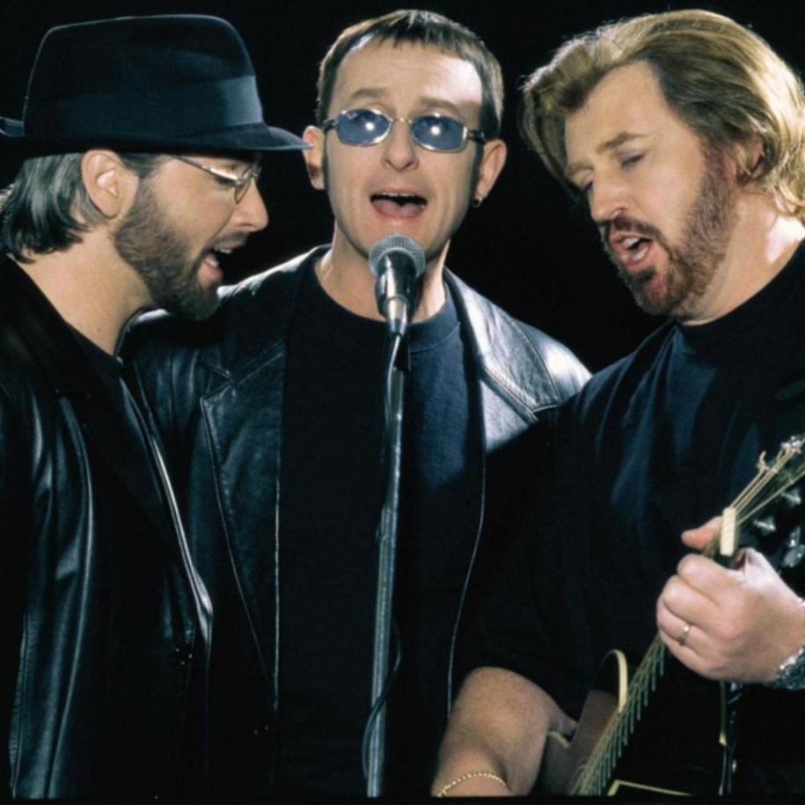
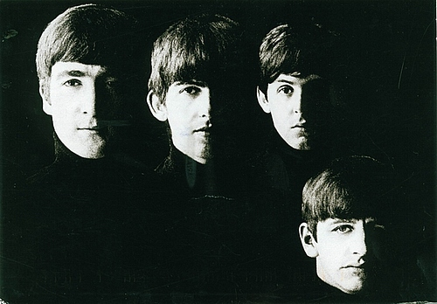
Beatles：
All you need is love
Beegees:Holiday

Slide 8
朱熹的观点
父子相隐，天理人情之至也。故不求为直，而直在其中。
《四书章句集注》[宋]朱熹 撰
中华书局1983年10月版，第146页。

Slide 9
冯友兰的观点
直者由中之谓，称心之谓。其父攘人之羊,在常情其子决不愿其事之外扬，是谓人情。如我中心之情而出之，即直也。今乃至证明其父之攘人羊。是其人非估名买直，即无情不仁，故不得为真直也。
《中国哲学史》上册 冯友兰 著
中华书局1961年4月版，第94页。

Slide 10
一个比较：今人并不如古人
冯友兰之不如朱熹，有四：
①冯只讲了人情，朱还讲了天理
②朱熹而且是“天理人情之至”，
这“至”可有讲究
③冯破口大骂叶公则是朱子所不为
④“不求为直，而直在其中”，即
“小直”与“大直”之别，“求为直”
小直，“不求为直”大直

Slide 11
一个比较：今人并不如古人
可见：文明的背景都有一个如何对待爱的问题。
  冯友兰之不如朱熹，有四：
①冯只讲了人情，朱还讲了天理
②朱熹而且是“天理人情之至”，
这“至”可有讲
③冯破口大骂叶公则是朱子所不为
④“不求为直，而直在其中”，即
“小直”与“大直”之别，“求
为直”小直，“不求为直”大直
合理地尊重人心之爱之偏私：这态度是一种直。

Slide 12
老师的观点
冯友兰为孔子辩护，
a、从“中”加“心”、
即从“忠” 讲 “直”（没错）
b、问题：这“忠” 是否只有
冯友兰所说的“常情”？

Slide 13
老师的观点
不是：当时叶公党人即有
“子证之”，大义灭亲。
c、可见，是明确的选择：
叶：维护普遍的道德、正义
孔/冯：维护父子亲情是首位

Slide 14
老师的观点
d、是孔子、冯友兰都不反对偷盗吗？
不是——比较“反对偷盗”与“维护父子亲情”，后者更重要
——是一种选择，对亲情的维护是更高的价值等级。

Slide 15
e、桃应问曰:“舜为天子,皋陶(gāo yáo)为士,瞽瞍(gǔ sǒu)杀人,则如之何?”孟子曰:“执之而已矣。”“然则舜不禁欤(yú)？”曰：“夫舜恶得而禁之？夫有所受之。”“然则舜如之何？”曰：“舜视弃天下犹弃敝屣(xǐ)也，窃负而逃，遵海滨而处，终身忻(xīn)然，乐而忘天下。”
《孟子 · 尽心上》

Slide 16
舜不顾自己天子的身份，去尽子对父的孝心。
君臣
舜：天子 皋陶：士
瞽瞍：杀人
（国）
子
官
（家）
父
民

Slide 17
老师的观点
孟子继承了孔子的观点，但发扬“孝” 到极至，却导致了中国文化“忠孝不能两全”的困境中最坏的一种情况出现：公权屈服于私权。岳飞的忠孝不能两全则是较好的一种：私权服从于公权。

Slide 18
时代背景
孟子：战国，统一的周瓦解，
诸侯国之间征战，公权力
没有建立。
岳飞：南宋，统一的南宋政权，
公权力建立。

Slide 19


同样主张“隐”，孔子的主张为什么合适，孟子的主张就过了呢？
孔子只到“偷羊”，小的容忍 ，爱之偏私
    “攘羊” ← 小罪
      “杀人” ← 重罪
    孔子是以平民的身份，
    叶公也是平民身份。舜与瞽瞍是父子，但舜又是天子，最大的官方身份
孟子进到“杀人”，大，过了

Slide 21
孔子的另一句话
《论语 · 颜渊第十二》：齐景公问政于孔子。孔子对曰：君君、臣臣、父父、子子。公曰：善哉！信如君不君、臣不臣、父不父、子不子，虽有粟，吾得而食诸？

Slide 22
齐景公的理解很好
①有社会规范
②社会规范得到维护
③君、父才能得到供养

Slide 23
君臣关系与父子关系同构吗？有不同观点
但重要：孔子认同选择同构，并因此引导君主把社会往这方面建设。孔子以周朝为理想，家族分封的权力结构。
孔子的选择代表了社会的主流，中国人“国家”放在一起，即反映了对这种同构的认同。

Slide 24
孟子
“父子有亲，君臣有义，夫妇有别，长幼有序，朋友有信”
孟子把孔子的同构选择
进一步地发挥了。
《孟子 · 滕文公章句上》

Slide 25
汉代的董仲舒
汉承秦制：核心是郡县制的确立
天人感应、天人合一
三纲五常：
父子有亲，君臣有义，
夫妇有别，长幼有序，
朋友有信。仁义礼智信
中国人的风水特别是南方：有利的一面→与自然条件的和谐一致，趋利避害。

Slide 26
汉代的董仲舒
三纲五常
长幼
朋友
君臣
父子
夫妇

Slide 27
政治关系
家族、家庭关系
社会关系
朋友
父子
夫妻
长幼
君臣
君臣
三纲五常
长幼
朋友
国
家
父子
夫妇

Slide 28
朋友
父子
夫妻
长幼
君臣
国
家
中国的社会结构建立在“国”和“家”这两维上；
中国社会的权利结构：国的层面君主专制，基层的家族自治；
市民社会的不发育。

Slide 29

郡县制：统一巩固的中央集权，皇家的权力（权力上层）
家族自治：孔孟之道顺应基层权力的安排（权力下层）
一
种
类
型
的
分
权
中国的社会结构建立在“国”和“家”这两维上；
中国社会的权利结构：国的层面君主专制，基层的家族自治；
市民社会的不发育。

Slide 30
西方发育的市民社会
所谓的小政府、大社会
平等的公民市民关系
父子
夫妻
长幼
君臣
国
家
决定性的因素

Slide 31
中国现代社会的结构转型：
三纲五常的传统社会
市民社会
国的权力和家族权力
社会权力

Slide 32
中国人的道德心态的转变：
家庭、家族为基础的道德
市民社会的道德

Slide 33
道德的基础
权力的分配
权利的分配

